Slide 1
BOOTSTRAP
A cura dell’Ing Buttolo Marco

Slide 2
Cosa è bootstrap
Bootstrap è un framework per lo sviluppo di front end su web tra i più utilizzati al mondo.
Bootstrap è un insieme di elementi grafici, stilistici, di impaginazione e Javascript pronti all’uso.
Le tre componenti principali del framework sono:
CSS -> Questa area contiene degli stili predefiniti per i vari elementi della pagina, come i titoli, le tabelle, i pulsanti, gli elementi dei form, le immagini, eccetera
COMPONENTI -> Questa area contiene elementi più complessi di pulsanti o tabelle, ma ormai molto comuni nei siti web.

Slide 3
Cosa è bootstrap
JAVASCRIPT -> Quest’ultima area contiene diversi plug-in jQuery per realizzare effetti molto comuni come transizioni, finestre modali, popup, tab, eccetera.

Slide 4
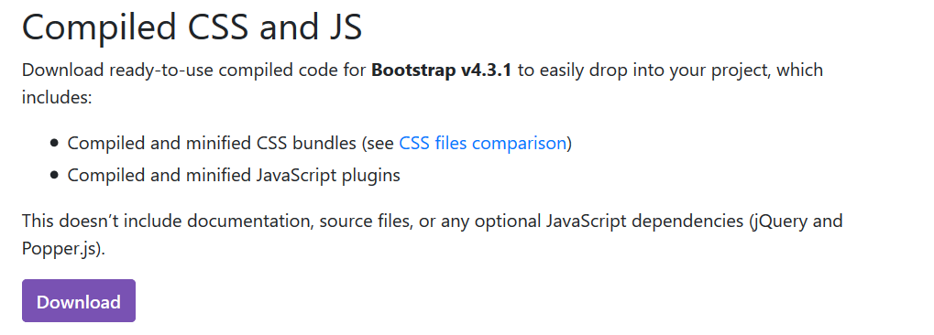
Download Bootstrap
Per scaricare bootstrap basta andare sul sito:
https://getbootstrap.com/docs/4.3/getting-started/download/
Di seguito viene mostrato dove scaricare il compilato:

Slide 5
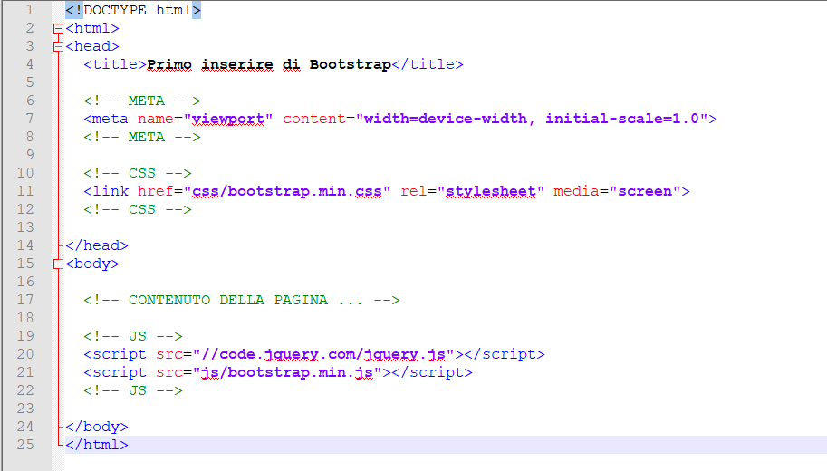
Primo utilizzo Bootstrap
Per integrare Bootstrap in una semplicissima pagina HTML5 vedere seguente esempio:

Slide 6
Primo utilizzo di Bootstrap
La seguente istruzione molto importante:
<meta name="viewport" content="width=device-width, initial-scale=1.0">
Questa istruzione permette di creare layout responsive ossia che si adatta automaticamente alla dimensioni fisiche dello schermo.
Con la seguente istruzione:
<link href="css/bootstrap.min.css" rel="stylesheet" media="screen">
Si carica il foglio di stile minimale del framework Bootstrap

Slide 7
Primo utilizzo di Bootstrap
Le seuenti istruzioni permettono di caricare gli script JS (JavaScript) minimali per Juery e per Bootstrap. E’ importante ricordarsi che Bootstrap si appoggia su JQuery e pertanto prima va aggiunto lo script JS per JQuery e poi Bootstrap.
<script src="//code.jquery.com/jquery.js"></script>
<script src="js/bootstrap.min.js"></script>

Slide 8
Compatibilità Bootstrap
Bootrstrap supporta le più recenti versioni dei seguenti browser:
Chrome (Mac, Windows, iOS e Android)
Safari (ma solamente per Mac e iOS)
Firefox (Mac, Windows)
Internet Explorer
Opera (Mac, Windows)

Slide 9
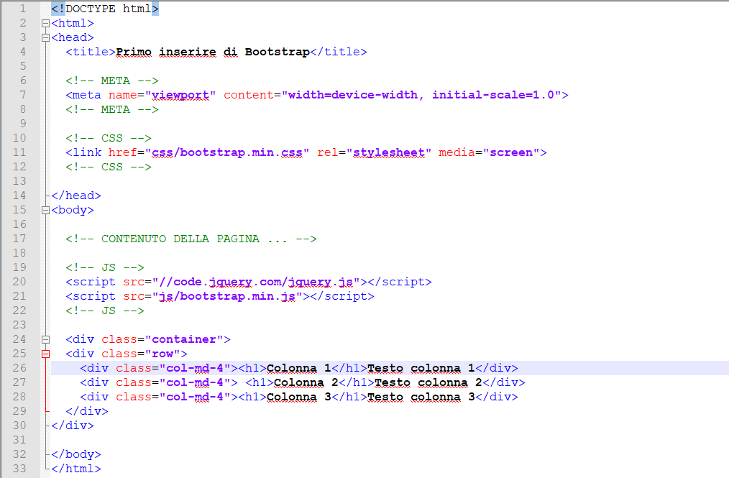
I componenti di Bootstrap
Primo componente che analizziamo è la griglia, mostrata di seguito:

Slide 10
I componenti di Bootstrap
Di seguito si vede l’effetto:
Nel nostro caso, tutte le colonne del nostro layout sono larghe 4 colonne della griglia e quindi risultano di dimensioni
uguali occupando lo spazio in larghezza in modo uguale ed omogeneo.

Slide 11
I componenti di Bootstrap
Altro esempio di griglia:

Slide 12
I componenti di Bootstrap

Slide 13
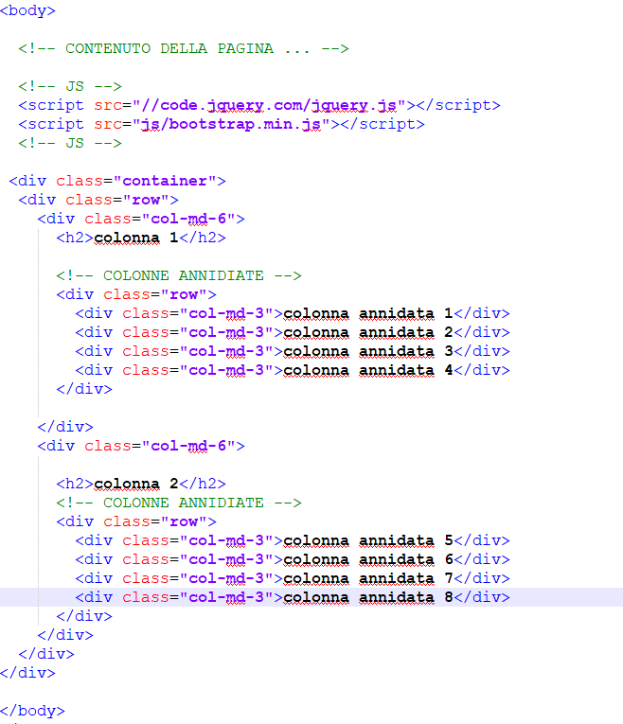
I componenti di Bootstrap
Esempio di colonne annidate:

Slide 14
I componenti di Bootstrap
Esempio visuale:

Slide 15
I componenti di Bootstrap
Uno degli elementi comuni a tutti i siti web è la barra di navigazione (o navbar).
Bootstrap propone diverse navbar e offre la possibilità di inserirvi molti elementi oltre ai collegamenti verso altre pagine. Le barre di navigazione di Bootstrap sono responsive per impostazione predefinita.
Nella pagina successiva viene mostrato un esempio di utilizzo di una NavBar:

Slide 16
I componenti di Bootstrap

Slide 17
I componenti in Boostrap
Il risultato è il seguente:

Slide 18
I componenti in Bootstrap
Se, per esempio, si desidera creare un collegamento con un’altra web page è sufficiente inserire il nome del file HTML all’interno dell’attributo HREF del TAG A, come viene mostrato di seguito:

Slide 19
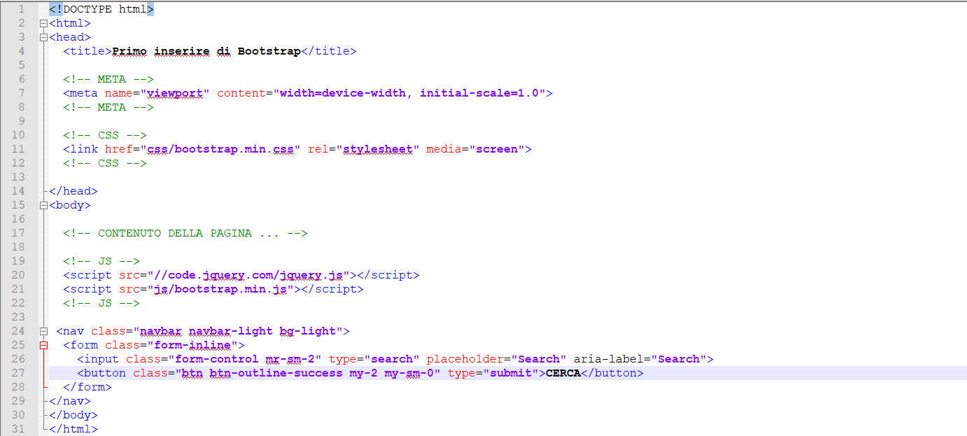
I componenti di Bootstrap
E’ possibile inserire anche un filtro per la ricerca in una pagina web, come mostrato di seguito:

Slide 20
I componenti di Bootstrap
Visivamente esce fuori in questo modo il filtro:

Slide 21
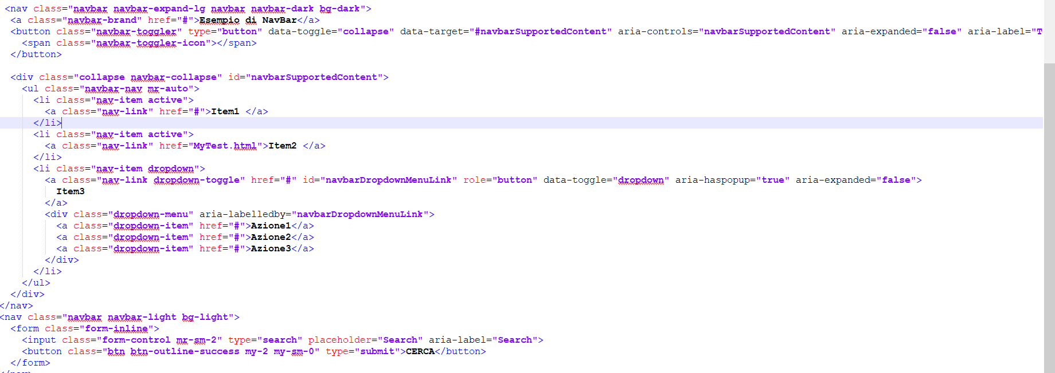
I componenti di Bootstrap
Di seguito viene mostrata una navBar con tema sfondo scuro ed il filtro appena accennato:

Slide 22
I componenti di Bootstrap

Slide 23
I componenti di Bootstrap
Di seguito viene mostrato un esempio di NavBar con items all’interno dei menu.

Slide 24
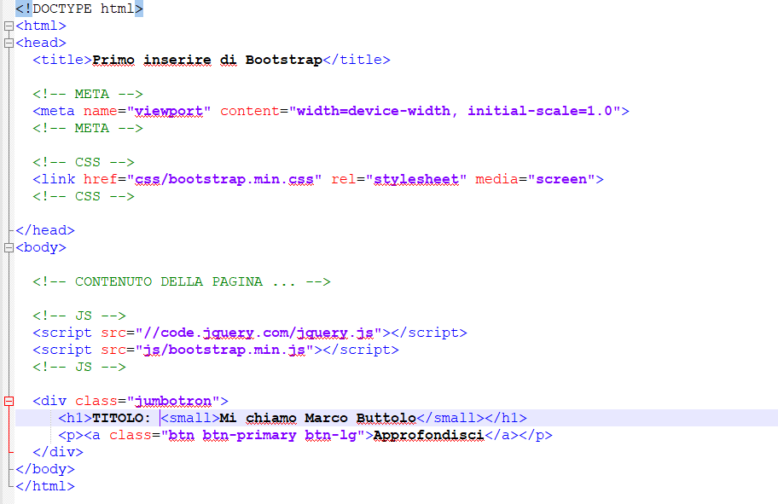
I componenti di Bootstrap
Il componente chiamato JUMBOTRON permette di creare una area rettangolare coi bordi arrotondati estesa
per tutta l'area orizzontale disponibile.

Slide 25
I componenti di Bootstrap

Slide 26
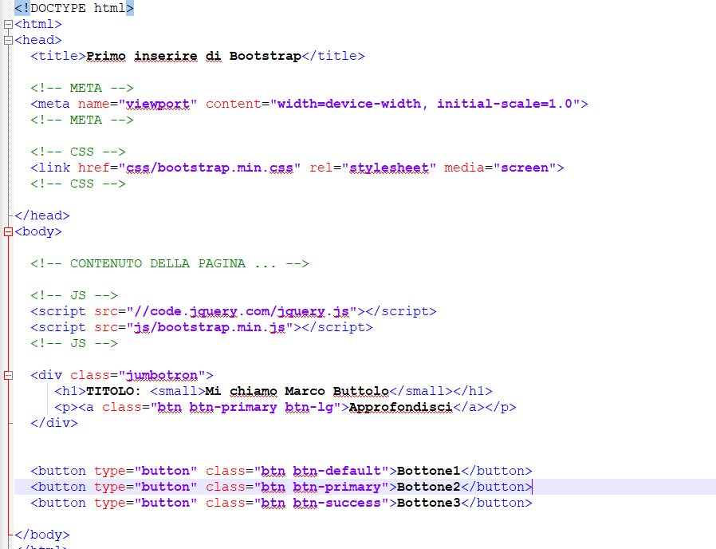
I componenti di Bootstrap
E’ possibile anche inserire in maniera molto semplice componenti come i bottoni.

Slide 27
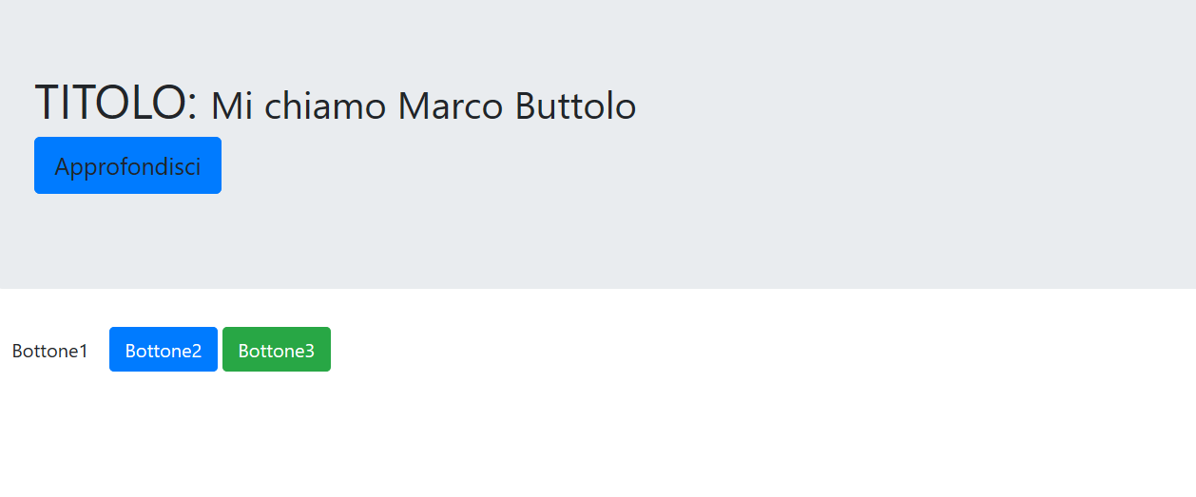
I componenti di Bootstrap

Slide 28
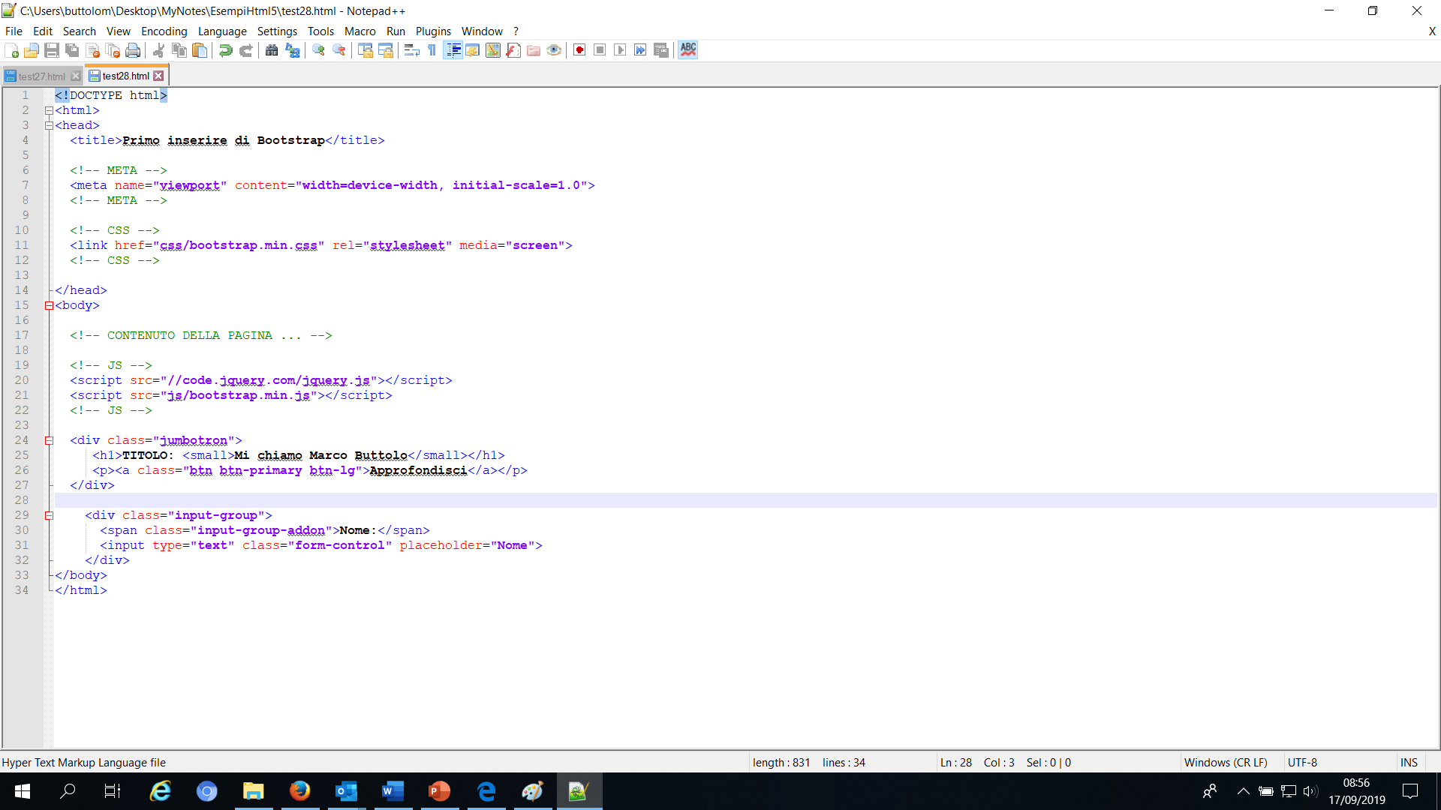
I componenti di Bootstrap
E’ anche possibile inserire dei controlli dove l’utente può inputare qualcosa (esempio una textBox):

Slide 29
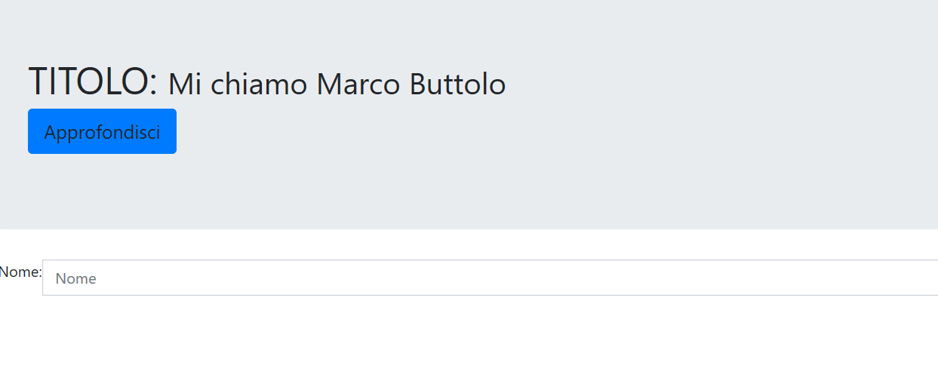
I componenti di Bootstrap

Slide 30
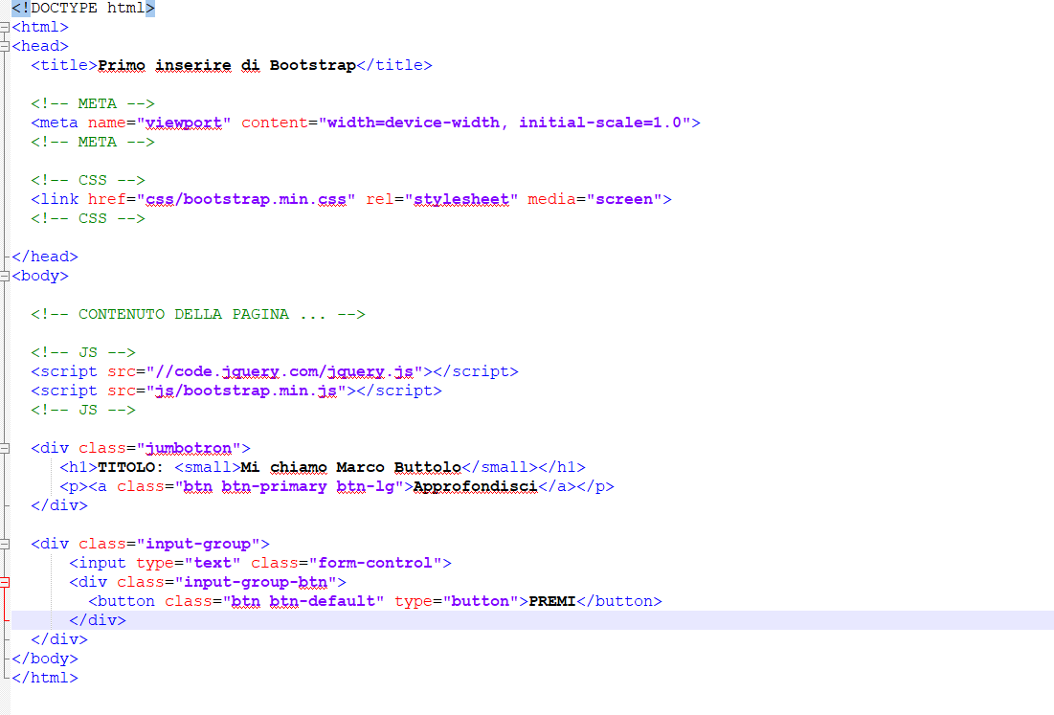
I componenti di Bootstrap
Il seguente esempio mostra una textBox con un semplice pulsante a lato:

Slide 31
I componenti di Boostrap
Risultato finale:

Slide 32
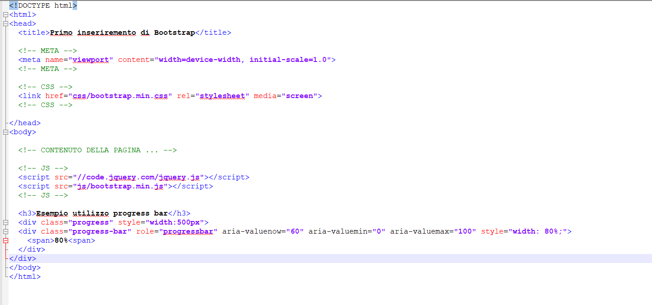
I componenti in Bootstrap
Esempio di utilizzo di una progress bar

Slide 33
I componenti di Bootstrap
Risultato visivo:

Slide 34
Bootstrap e Javascript
Javascript è un linguaggio di programmazione nato inizialmente per la gestione lato client e che successivamente (vedere NodeJS) è stato portato anche sul mondo server.
E’ possibile inserire script scritti in Javascript sia direttamente all’interno di una pagina HTML sia richiamando un file con estensione «.JS» esterno alla pagina medesima.
Di seguito viene mostrato un esempio di richiamo script nella pagina web:

Slide 35
Bootsrap e Javascript
<SCRIPT LANGUAGE="JavaScript" TYPE="text/javascript">
All’interno del tag <script></script> si scrive il codice in Javascript per rendere più dinamica la pagina.
L’istruzione ALERT permette di visualzzare un messaggio a video.

Slide 36
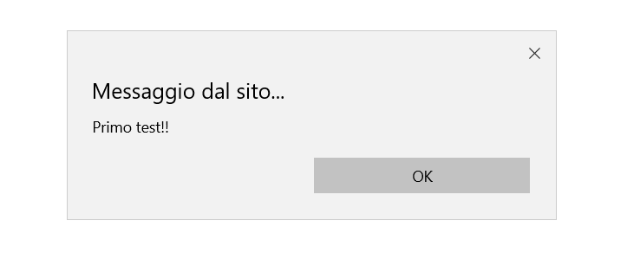
Bootstrap e Javascript
Risultato visivo:

Slide 37
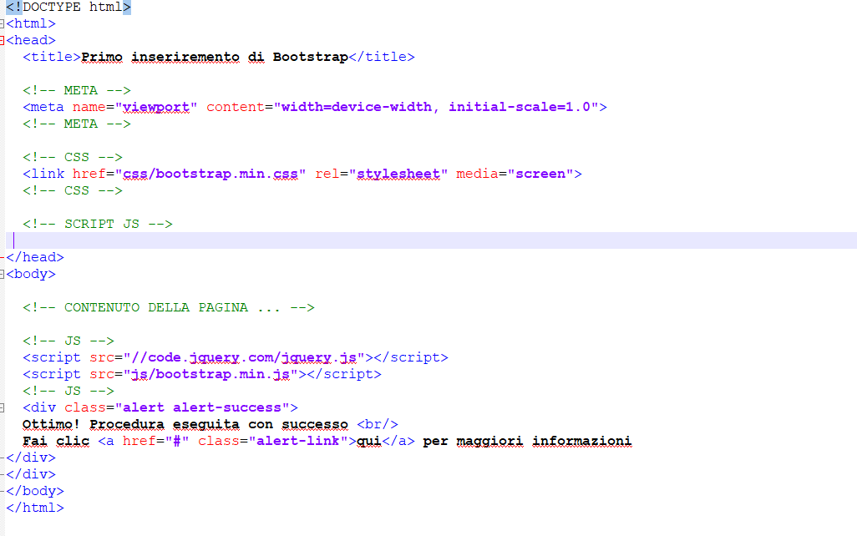
Bootstrap e Javascript
Il seguente esempio mostra come visualizzare un alert assegnando al link stesso la classe .alert-link in modo che il medesimo sia formattato in modo da adeguarsi alla formattazione dell'alert stesso.

Slide 38
Bootstrap e Javascript
Risultato visivo:

Slide 39
Ricapitolando
Bootstrap è un framework frontend che permette agli sviluppatori di creare dei siti adatti per diversi dispositivi.
Per questo scopo il progetto open source offre diversi modelli di progettazione basati su HTML e CSS, oltre che estensioni opzionali di JavaScript.
Così non dovete preoccuparvi delle innumerevoli e stressanti configurazioni CSS e ciò vi farà risparmiare tempo prezioso.

Slide 40
Ricapitolando
Bootstrap si occupa, tra gli altri, dei seguenti elementi:
Pulsanti
Elementi di navigazione (NavBar)
Thumbnail (la miniatura di un’immagine)
Menu a tendina
Eccetera…

Slide 41
Ricapitolando
Con Bootstrap avete tutto il necessario per sviluppare un responsive web design.
La seguente figura mostra la struttura del framework BootStrap:

Slide 42
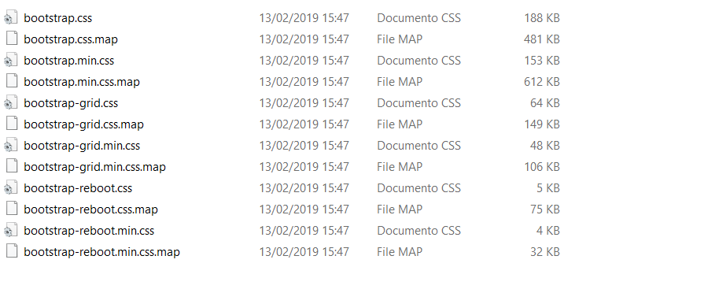
Ricapitolando

Slide 43
Ricapitolando

Slide 44
Ricapitolando
Significato cartelle:
bootstrap.css -> codice CSS leggibile interamente
bootstrap.min.css -> codice CSS ridotto;
bootstrap.css.map -> comprende CSS Source Maps
bootstrap-theme.css -> file CSS dei temi opzionali già pronti
bootstrap-theme.min.css ->codice minimizzato del tema
bootstrap-theme.css.map -> tema Source Maps
bootstrap.js -> codice JavaScript leggibile interamente
bootstrap.min.js -> codice JavaScript minimizzato

